Slide 1
¿JUGUEMOS A LEER?
PREKINDER.
COLEGIO SAO PAULO.

Slide 2
¿QUÉ ES UN LOGO?
ES UN SIGNO QUE IDENTIFICA UN PRODUCTO, ESTÁ FORMADA POR PALABRAS Y DIBUJOS.
EJEMPLO:

Slide 9
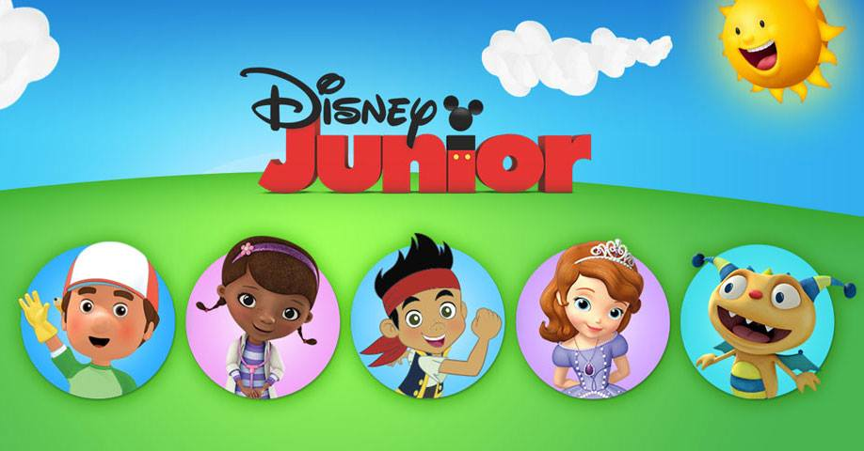

Slide 21
¡EXCELENTE TRABAJO!

